Slide 1
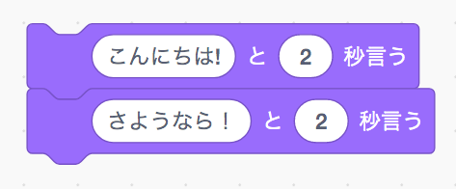

「猫を喋らせてみよう！」
◆解答例
◆解説
Scratchをはじめとしたビジュアルプログラミングならではの要素として、
スプライトに喋らせたりすることができます。
スプライトに何かを喋らせたいときは、
命令を使用します。
( )内を自由に変更することで、好きな言葉を喋らせることができます。
これを2つ組み合わせた状態で( )内の言葉を
「こんにちは！」と「さようなら！」に変更したものが今回の解答例となります。

